Slide 1





中旅酒店
公司及品牌简介
向客户提供全球高品质服务和产品的世界一流酒店集团

Slide 2

CONTENTS
目录
中国旅游集团概况
01
ABOUT CHINA TOURISM GROUP
02
中旅酒店介绍
ABOUT CTG HOTELS & RESORTS
中旅酒店旗下品牌
03
OUR BRANDS

Slide 3




01
中国旅游集团概况
ABOUT CHINA TOURISM GROUP

Slide 4
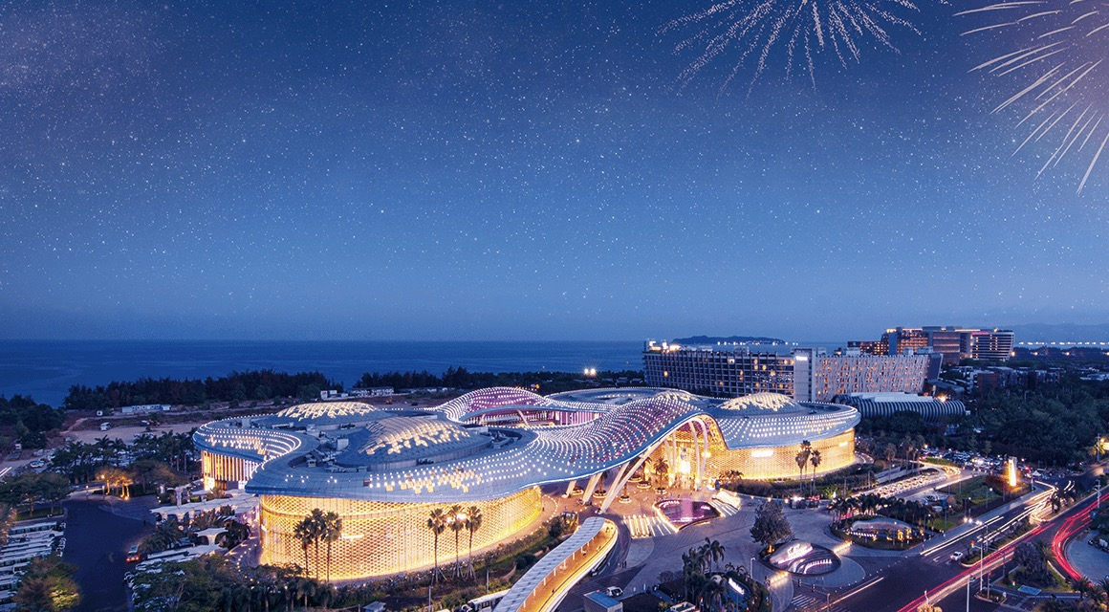

中国旅游集团-背景
百年企业 总部位于香港
旅游龙头企业
三家上市公司
集团发端于爱国银行家陈光甫先生于1923年成立的上海商业储蓄银行旅行部.。
我国发展历史最长、产业链条较全、经营规模较大、品牌价值较高的旅游龙头企业。
香港中旅（代码：HK00308）
中国中免（代码：A股601888，港股01880，市值合计8000亿）
中央直管企业
八大业务单元
网络覆盖30个国家和地区
中央直管国有重要骨干企业，唯一以旅游为核心主业的央企。
涵盖中旅旅行、中旅国际、中旅投资、中旅免税、中旅酒店、中旅发展、中旅资产、中旅邮轮八大产业。
网络遍布内地、港澳和海外近30个国家和地区。

Slide 5



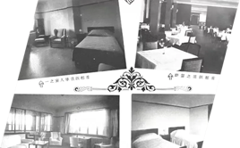

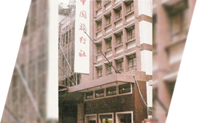

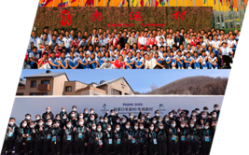
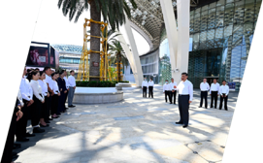

中国旅游集团-百年征途 续写华章
1923年上海商业储蓄银行
代办铁路售票业务
1931年中旅徐州分社设置
4 间客房，开始以“招待所”
之名接待旅客
新中国成立后，国旅、中旅、
华侨旅行社服务华侨接待和
外事服务
1973年6月，中旅大厦在香港
皇后大道中77号落成
1986年，北京丽都饭店正式
命名
服务2008北京奥运会和
2022北京冬奥会
2022年，习近平总书记来到三亚国际免税城，实地了解离岛免税政策落地实施等情况
2023年，中国旅游集团百年华诞
时代新生-链接未来无限可能

Slide 6
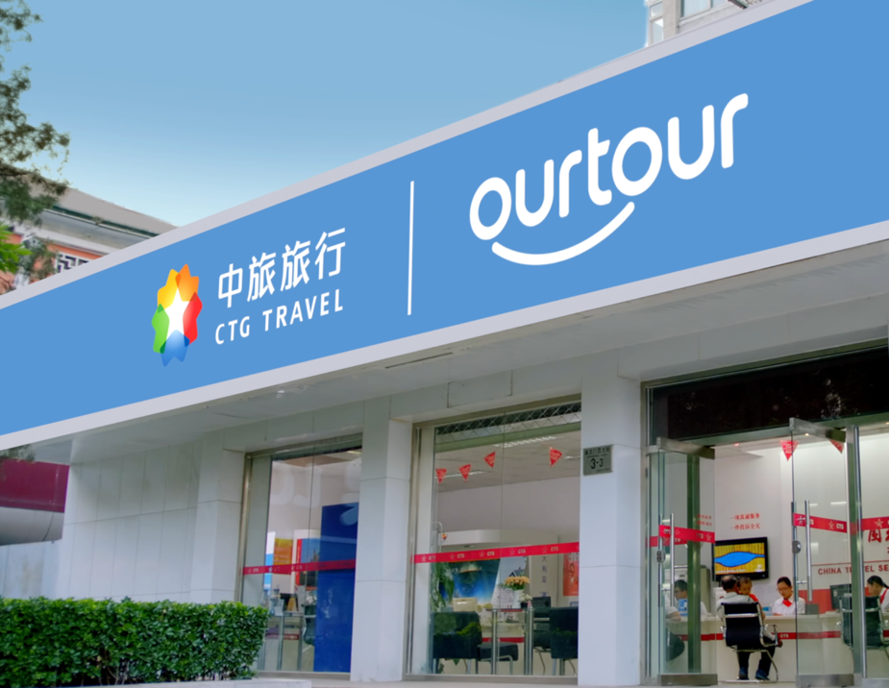








国内最具规模实力的旅行服务商
中旅、国旅、港中旅 战略重组
旅行社业务：入境、出境、国内、定制、创新等
会展、商旅、航票、签证
独家受理《回乡证》《台胞证》
最具品牌影响力旅行社央企
中旅旅行营业厅

Slide 7
















一流旅游目的地投资和运营服务商
香港挂牌上市（00308.HK）
世界之窗、锦绣中华、泸沽湖、千岛湖
沙漠星星酒店、沙漠钻石酒店、德天跨国瀑布
沙坡头、大理洱海、泸州老窖、海泉湾……
3000万人次/年接待量
世界之窗景区

Slide 8
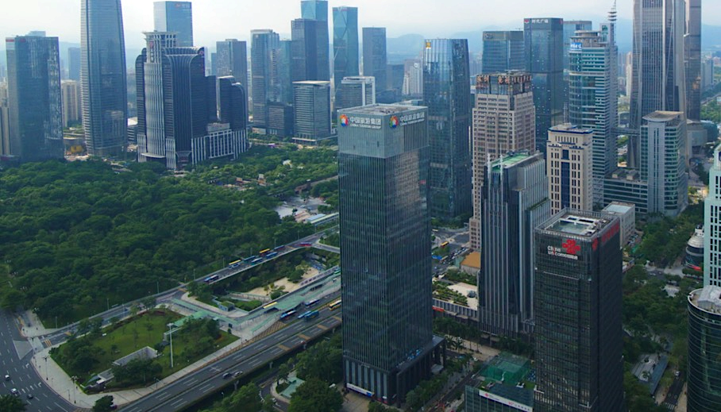










以“善筑人生旅程”为品牌理念
深圳港中旅大厦、广州中旅·天宸府
千川阅、宁波海泉湾plus购物中心
苏州If mall购物中心、阿那亚·九龙湖
卡莎莎、中旅海玥、中旅名门府、锦绣东方等
深圳港中旅大厦

Slide 9
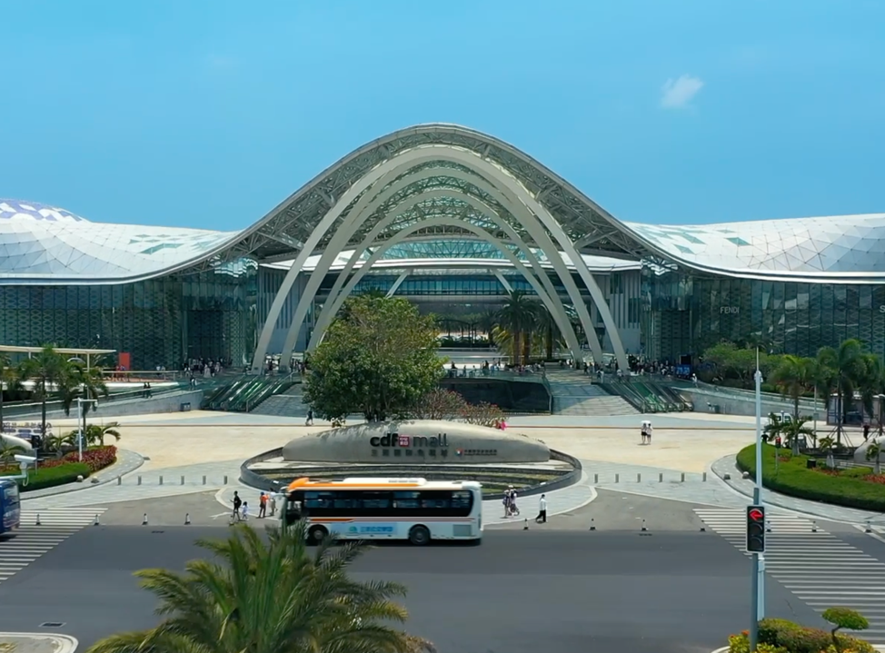









全球化旅游零售运营商
全球旅游零售运营商排名第一
国务院授权开展免税业务
1400+品牌、200+门店
A股上市“中国中免”（601888.CN）
港股上市“中国中免” （01880.HK）
服务2亿人次/年
三亚海棠湾免税城

Slide 10
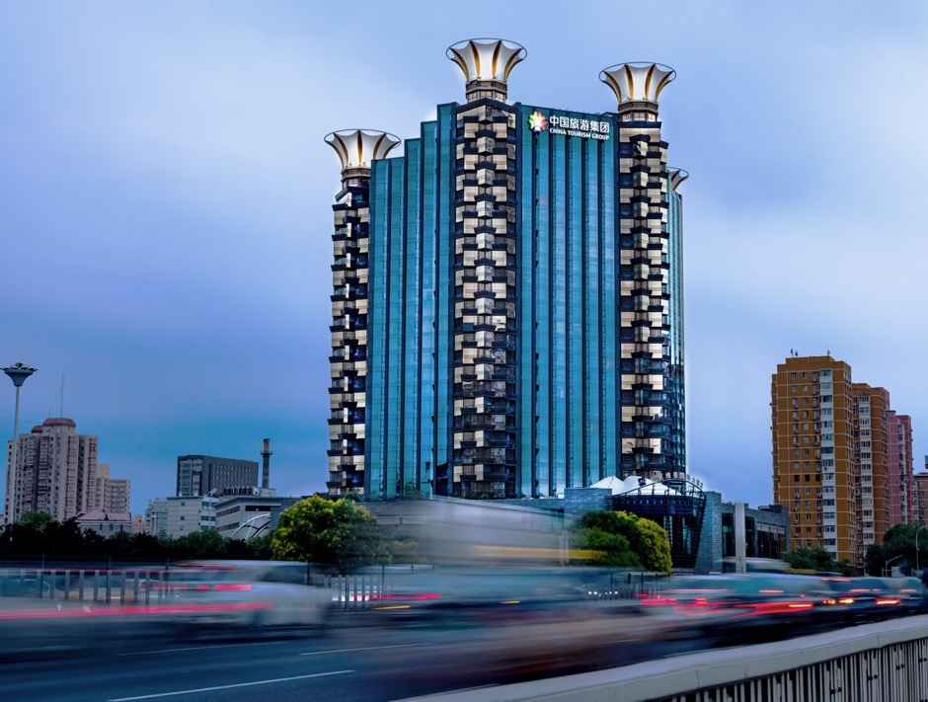










成为向广大客户提供全球高品质
服务和产品的世界一流酒店集团
40年酒店管理经验
全球运营高端酒店400+家，客房84000+间
遍布内地140+城市及香港、澳门
布局英国、泰国、法国、葡萄牙、土耳其、巴西、摩洛哥、老挝、澳大利亚等国家
连续多年入选HOTELS全球高端酒店排行榜头部、中国酒店集团TOP50
北京维景国际大酒店

Slide 11
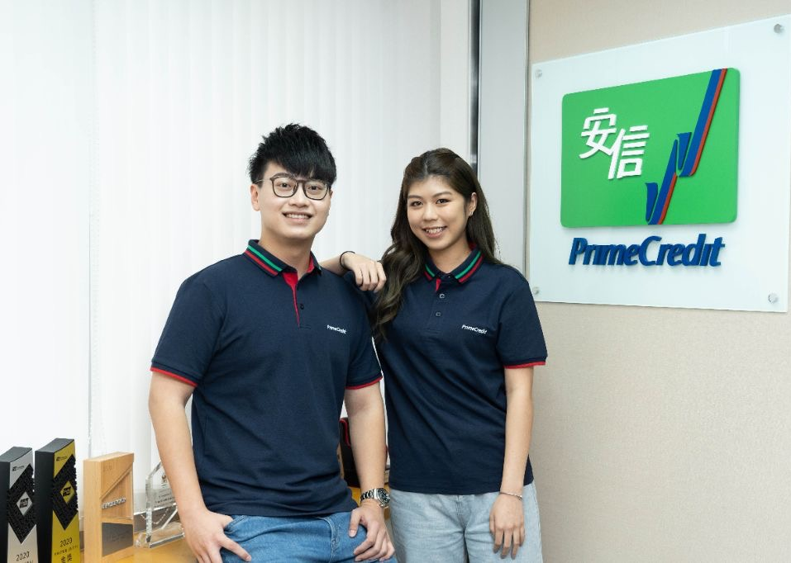








助力旅游实体经济健康成长
香港规模最大的非银行消费信贷公司
香港公屋管理数量排名第六的物管公司
旅游船舶、景区设备、缆车索道等融资租赁业务
中旅保险-旅游、财产保险服务
香港安信信贷

Slide 12
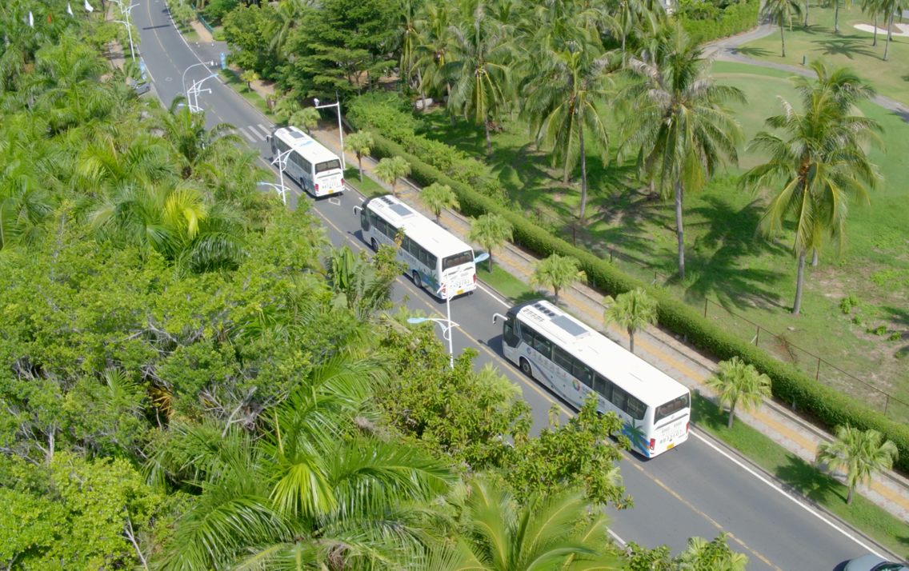






创新引领中国旅游新业态
战略创新孵化
商业地产
商贸综合体
物业经营与管理
旅游客运、自驾游、 房车资产经营和处置
旅游媒体
中旅汽车

Slide 13
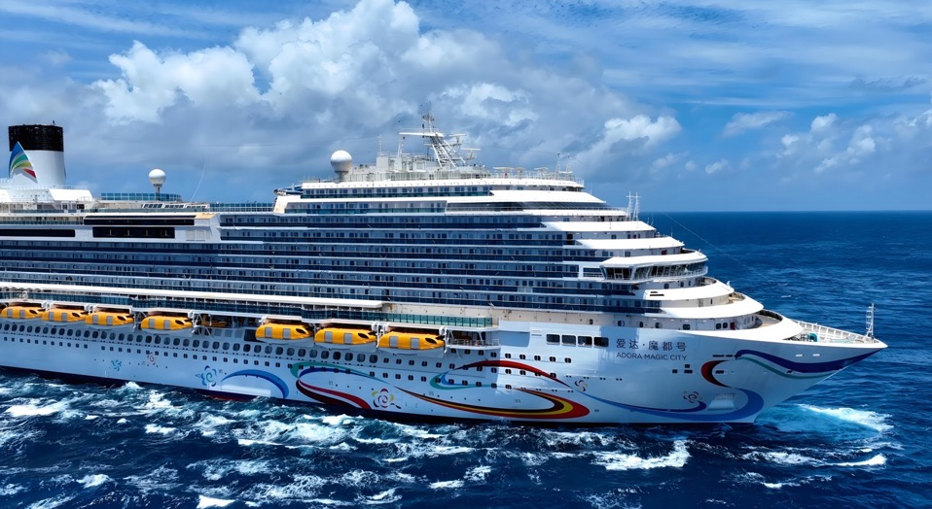




致力创建中国邮轮民族品牌
中国邮轮产业的引领者
“爱达·魔都号”
华夏国际邮轮
“南海之梦号”
“鼓浪屿号”
国产首艘大型邮轮 爱达·魔都号

Slide 14
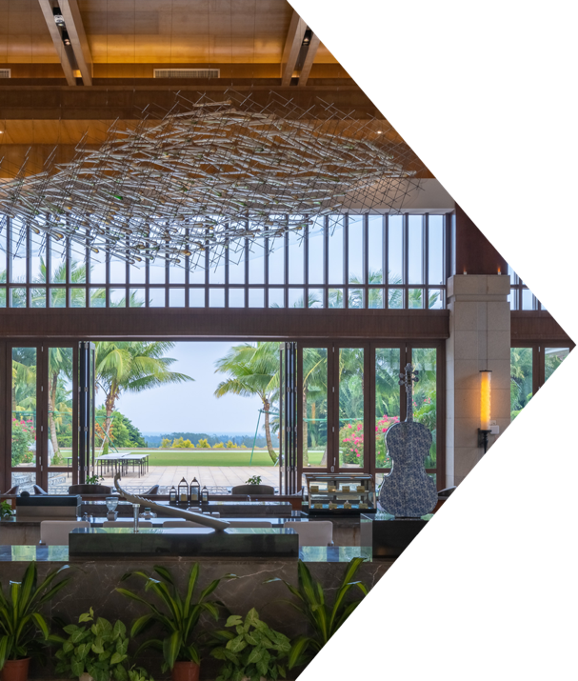
2
中旅酒店介绍
ABOUT CTG HOTELS & RESORTS

Slide 15



战略愿景 Strategic Vision
坚持高质量发展，成为向广大客户提供全球高品质服务和产品的世界一流酒店集团
TO Be A World-Class Hotel Group That Provides Global High Quality Service and Products to Customers

Slide 16

综合实力 Comprehensive Strength
百年央企
40年
45,000+名
6大
中旅集团全资公司
酒店运营管理经验
专业化管理团队
集约化运营中心
400+家
84,000+间
16,000,000+
5,500+
全球运营及签约酒店
中高端酒店客房
中旅酒店生态会员
集团签约客户

Slide 17

全球业务布局 Global Hotel Layout
全球运营管理高端酒店总数超过400+家
房间总数合计84,000+间
国内覆盖北京、上海、广州、深圳、重庆、海口、三亚、南京、杭州、成都、大理、丽江、珠海、天津、武汉、西安等内地140+城市和香港、澳门
黑龙江
吉林
内蒙古
辽宁
新疆
北京
甘肃
宁夏
河北
山东
青海
陕西
河南
江苏
湖北
安徽
上海
西藏
四川
重庆
江西
浙江
湖南
贵州
广东
福建
云南
香港
广西
澳门
海南

Slide 18





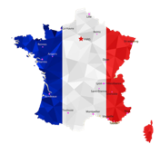


全球业务布局 Global Hotel Layout
海外管理酒店70+家
全资拥有英国KG（英国最大酒店管理集团之一）
在英国本土自有及管理酒店40+家
控股雅阁酒店集团
深入布局泰国、法国、葡萄牙、土耳其、巴西、摩洛哥、老挝、澳大利亚等国家
英国
泰国
葡萄牙
土耳其
法国
巴西
澳大利亚

Slide 19
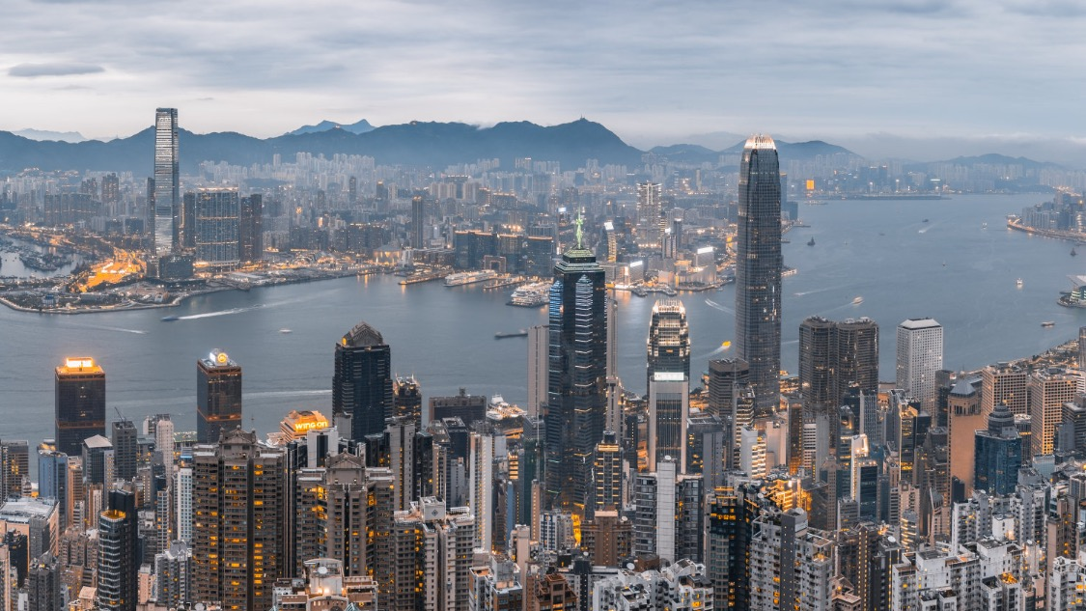

近年荣誉 Honors
2024年
2024年
2024年
酒店集团规模TOP60
中国旅游饭店业协会
全服务酒店规模第5
中国旅游饭店业协会
排名36位
HOTELS 221
连续多年
2023年
2023年
2022年
服务
博鳌亚洲论坛
国资委直属机关
三八红旗集体
服务
杭州亚运会
冬奥、冬残奥会先进集体
北京冬奥组委

Slide 20










核心能力 Core Competencies
市场营销中心
Marketing
Center
成熟的酒店建设经验
Hotel construction experience
稳健的政务接待能力
Government reception capacity
运营管理中心
Operation Management Center
财务管理中心
Financial Management Center
健全的市场营销体系
Sales & Marketing system
精细管理
创造价值
Delicate management
Creating value
高效的全产业链优势
Advantages of
the entire industry chain
完善的运营管理体系
Operation management system
可靠的人才保障体系
Talent guarantee system
IT中心
IT Center
人力资源中心
Human Resource Center
数字化、集约化管理
Digitalization and intensification
集中采购中心
Centralized purchasing center
统一的集中采购中心
Centralized purchasing center

Slide 21


多元化合作模式 Cooperation Model
运营公司合作模式
Operating Company Cooperation
与各地文旅集团、国有资本运营公司合资成立轻资产酒店运营公司，共同管理酒店项目。
全权委托模式 Discretionary
主要经营模式，搭建更加完善的管理体系、服务规范、质量标准、品牌序列，满足业主不同需求。
双品牌经营模式 Dual Brand
与酒店业主自有品牌以及同行业管理公司合作，通过资源共享形成互助联合。
特许经营模式 Franchise
特许自有品牌及相关知识产权与被许可人使用，由被特许人自行组建团队管控酒店日常运营。
咨询服务模式 Consultation service
依托多年实践经验总结，提供酒店建设技术咨询、筹备开业咨询、运营管理咨询等全方位咨询服务。

Slide 22

3
中旅酒店旗下品牌
OUR BRANDS

Slide 23

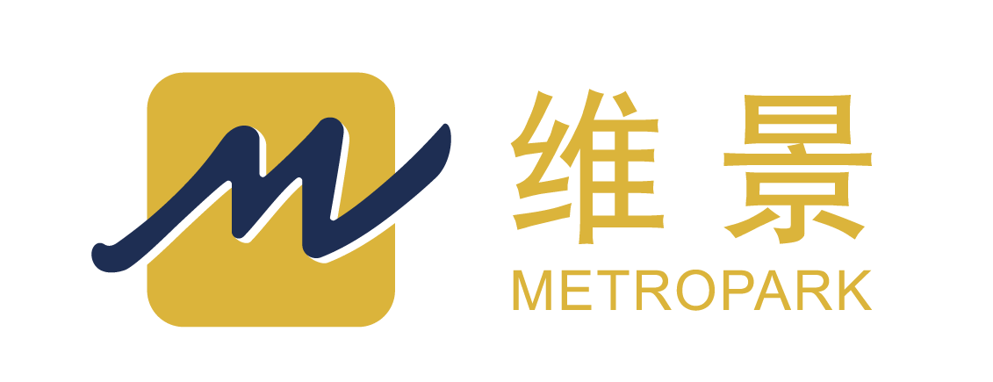










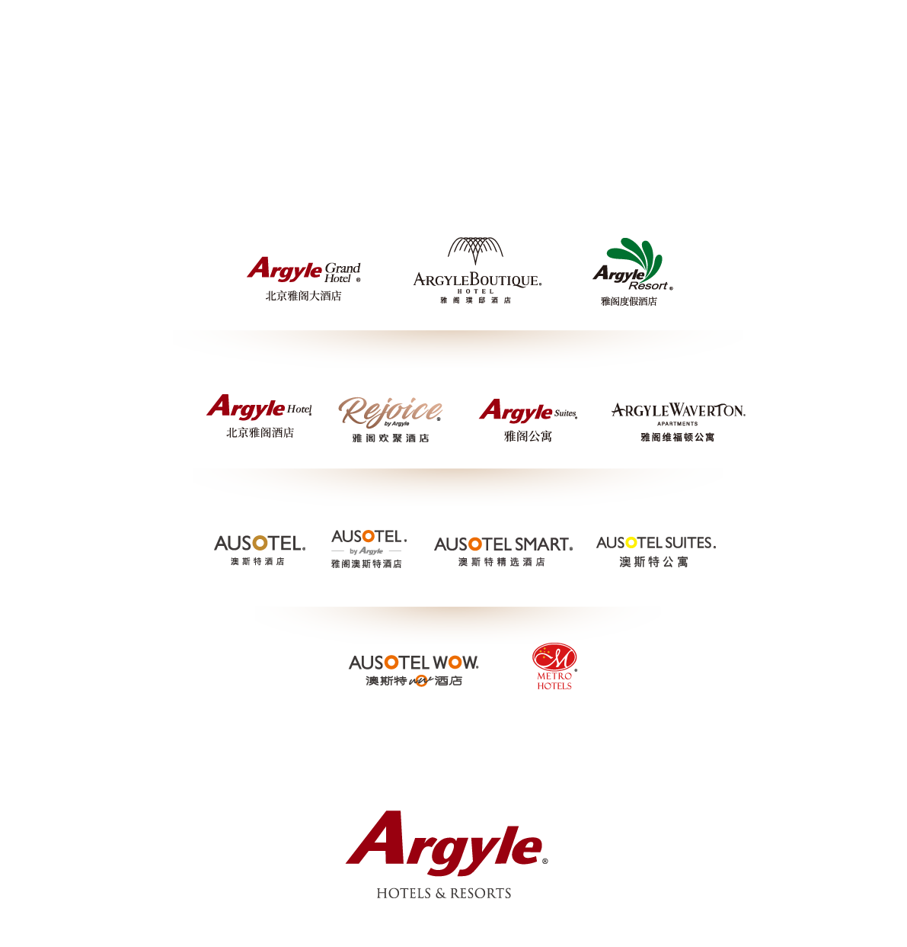
品牌矩阵 Brand Matrix
超高端
Upper Upscale
高 端
Upscale
中高端
Uper Mid Scale
中 端
Mid Scale
公寓
Residence
精品民宿
Boutique
餐饮品牌
F&B
会员品牌
Membership
全资子公司Subsidiaries
旗下拥有13个自主酒店品牌

Slide 24


维景国际 Grand Metropark
融合之美 和而不同
融汇中西，传承百年，宾客于此享受繁华取静的入住体验
维景国际源于香港这座东西方文化融合之地，取“维多利亚港湾的风景”之意，
将母公司中国旅游集团百年历史积淀融汇于现代酒店管理，
匠心营造繁华都市宁静之域，令海内外宾客在此融洽无间又各享尊崇。
正如穿梭维港两岸的古董红帆船，维景国际驶过流金岁月，去往星辰大海。

Slide 25


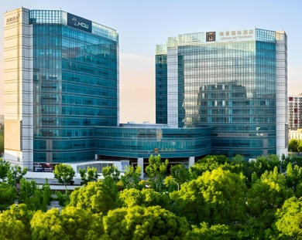
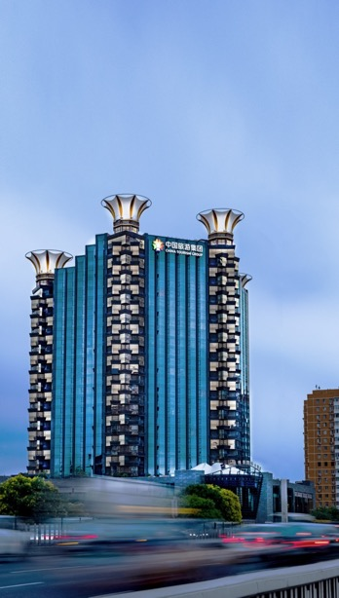
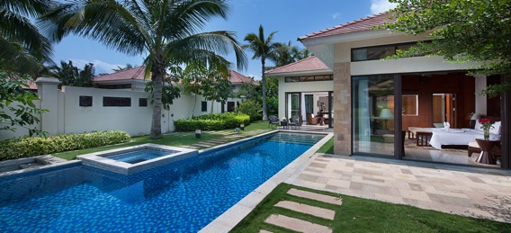
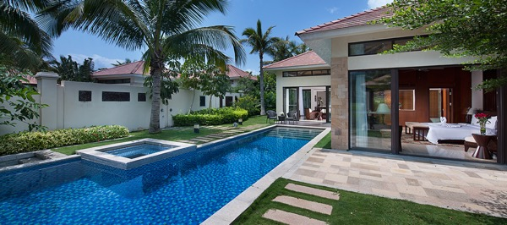
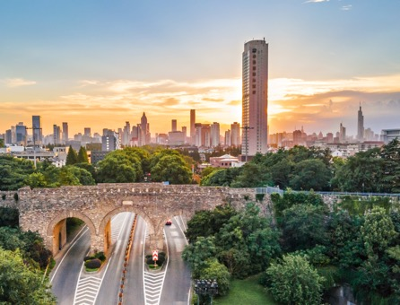
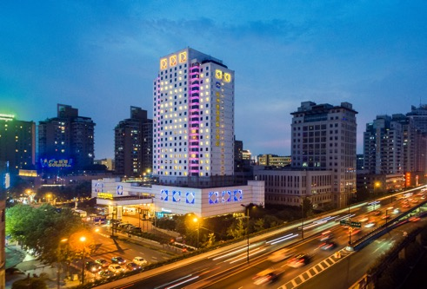
维景国际-酒店分布 Hotels Layout
上海浦东维景国际酒店
三亚维景国际度假酒店
南京维景国际大酒店
杭州维景国际大酒店
北京维景国际大酒店

Slide 26
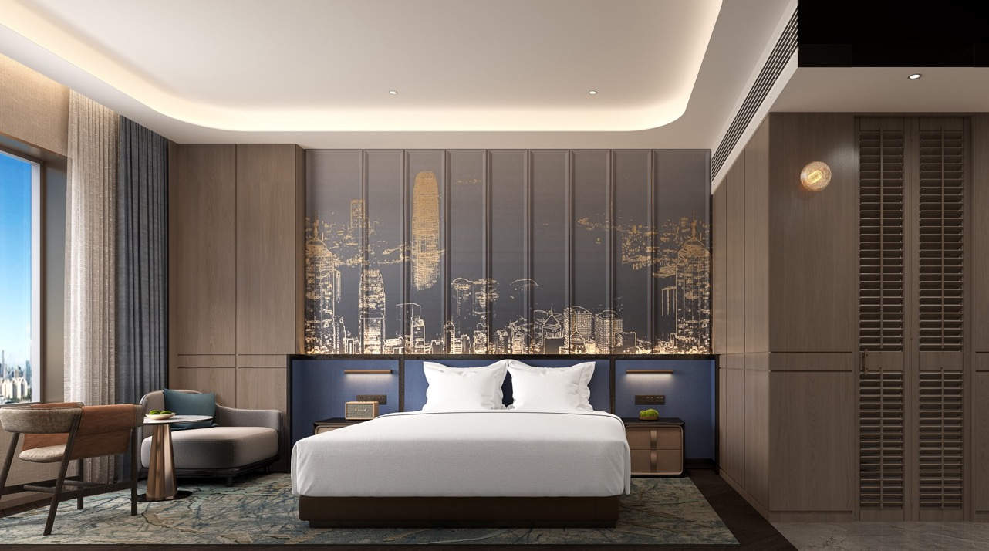
维景国际-酒店分布 Hotels Layout
北京
苏州
盐城
泰州
南通
南京
三亚
天目湖
明月山
济南
杭州
南宁
大庆
文昌
万宁
青岛
常州
唐山
太原
商丘
开封
宣城
哈尔滨
重庆
沈阳
武汉
漳州
石家庄
金华
张家口
海口
樟树
霸州
合肥
……

Slide 27
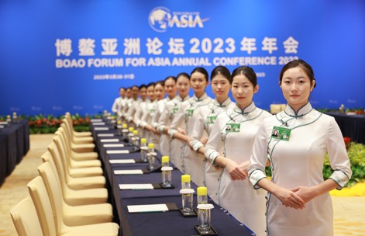
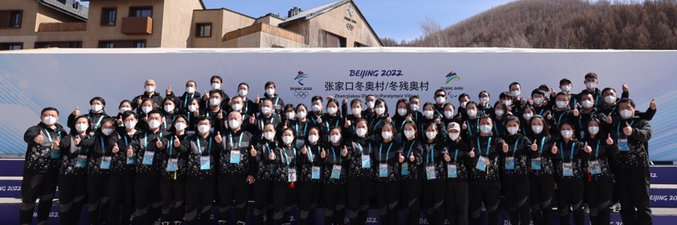
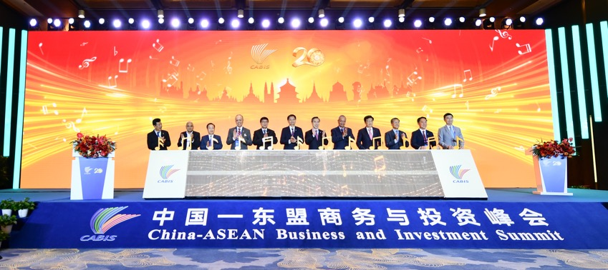
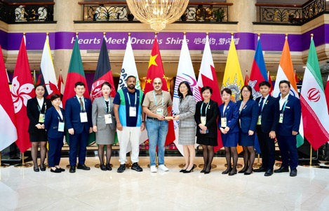
维景国际-重要接待 Government Reception
2022北京冬奥会
博鳌亚洲论坛
2023杭州亚运会
中国东盟峰会

Slide 28
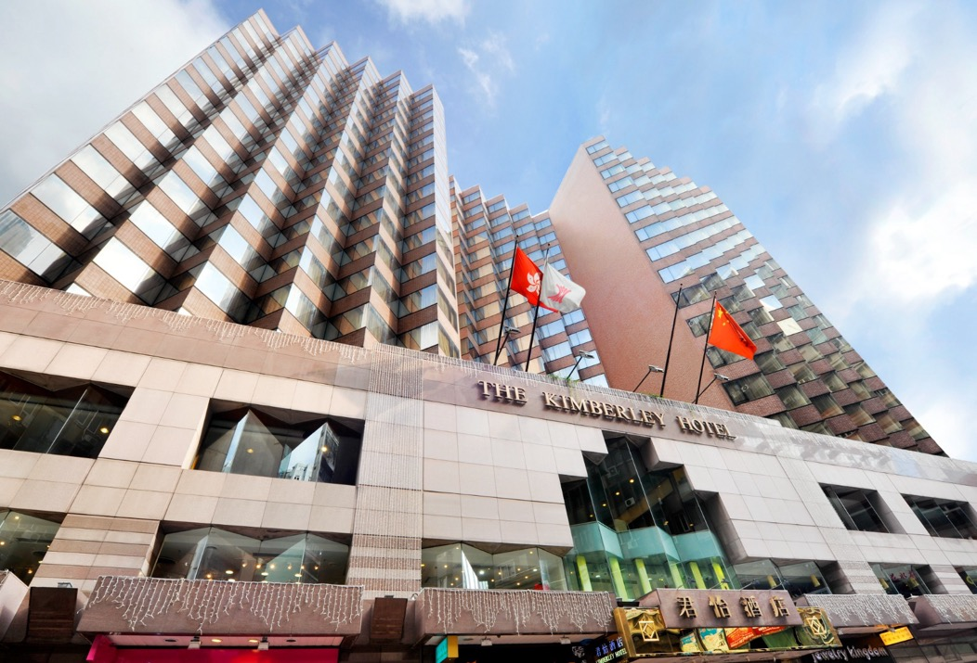

维景 Metropark
有眼界 更延界
释放律动不止的城市活力，用真诚照亮每一位追梦者
维景源于活力之都香港，灵感来自“维多利亚港湾璀璨的风景”。
香港24小时律动不息，赋予维景灵动活力的品牌基因。
我们无法停止喧闹，但可以创造安宁；我们无法跨越千山，但可以让目的地近在咫尺。
维景，用真诚照亮每一位追梦者!

Slide 29

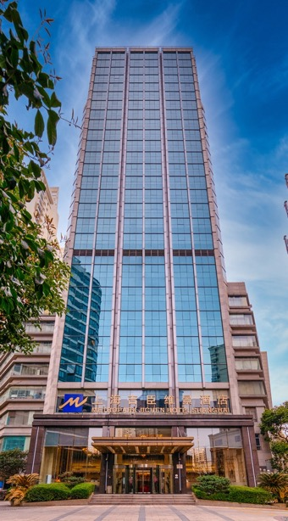
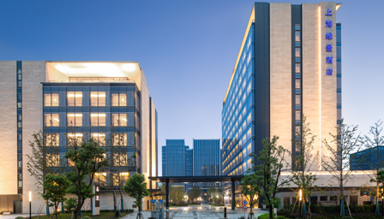
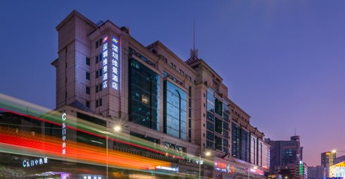
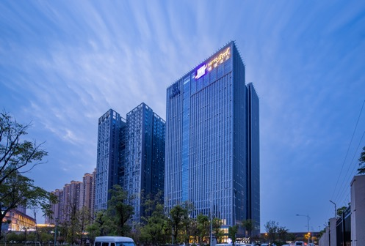
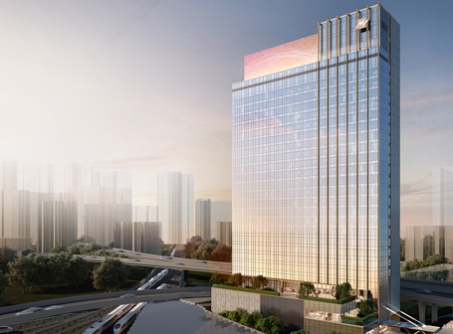
维景-酒店分布 Hotels Layout
上海虹桥维景酒店
深圳维景酒店
武汉维景酒店
香港红磡维景酒店
上海吉臣维景酒店

Slide 30
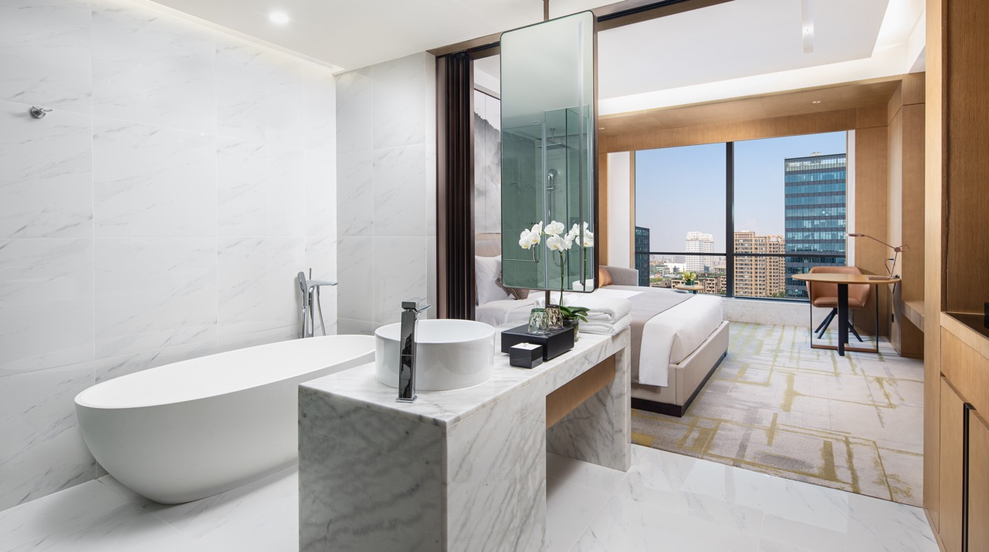
维景-酒店分布 Hotels Layout
上海虹桥维景酒店
北京
上海
西安
盐城
香港
泰州
扬州
拉萨
澳门
兰州
敦煌
福清
重庆
洛阳
南通
泰兴
深圳
丽水
开封
张家口
保定
防城港
合肥
惠州
酒泉
韶关
长治
武汉
新余
南昌
天津
……

Slide 31


睿景 Kew Green
在睿景，聚一起，享自在
与伙伴相聚于此，感受超越传统的新奇妙趣
睿景提倡积极自信的生活态度，犹如传递乐观与希望的幸福树。
它于都市中创造一片绿荫，吸引志同道合者欢聚交流，
享受超越预期的新奇体验，沉浸自在舒适的乐享氛围。

Slide 32
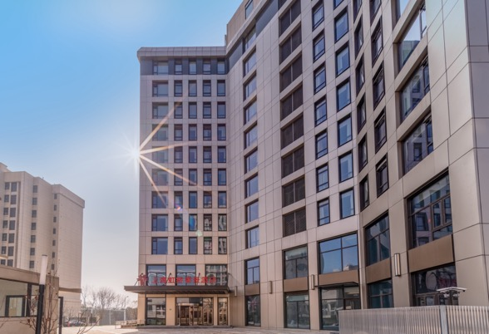
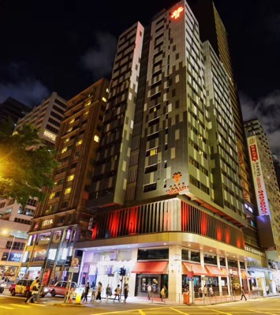
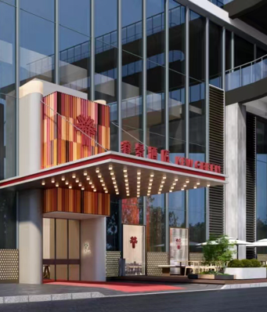

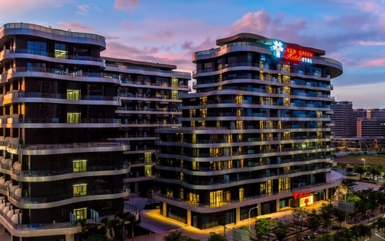
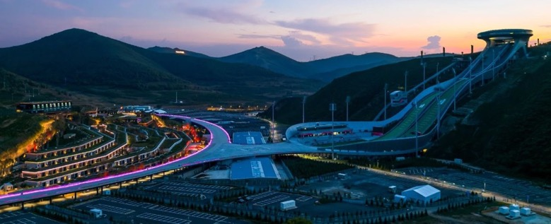
睿景-酒店分布 Hotels Layout
上海虹桥睿景酒店
香港湾仔睿景酒店
深圳睿景酒店
海口免税城睿景酒店
张家口雪如意睿景酒店

Slide 33
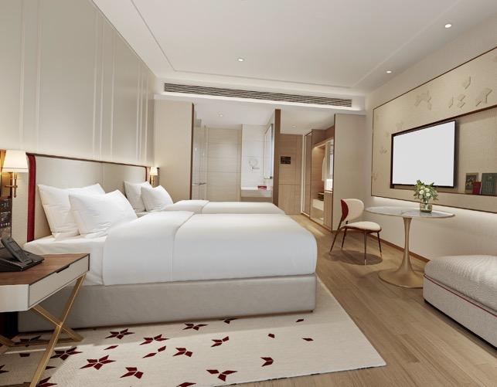
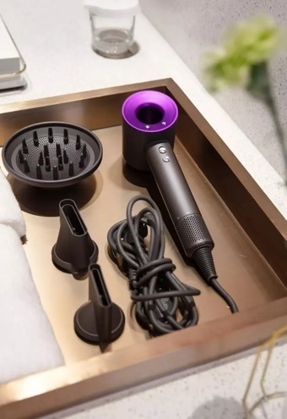
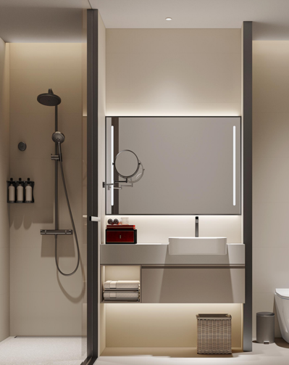

睿景-酒店分布 Hotels Layout
深圳南山睿景酒店
香港
成都
深圳
武汉
北京
威海
保定
张家口
上海
盐城
兰州
邯郸
海口
西安
乌鲁木齐
惠州
重庆
合肥
焦作
荔波
苏州
孟连
新余
樟树
长春
延边
长白山
……

Slide 34


旅居 Traveler Inn
返璞归真 享受美好
旅行之美归于其居，享受返璞归真的美好时刻
旅居，源自“返璞归真”的东方智慧，
以新中式美学基调，精心营造旅途中可以安心停靠的家，
让旅者卸下疲惫，从容感知，自得其乐。

Slide 35
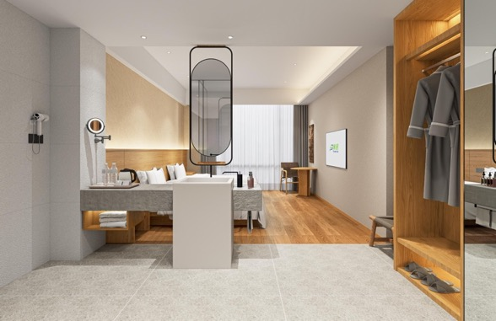
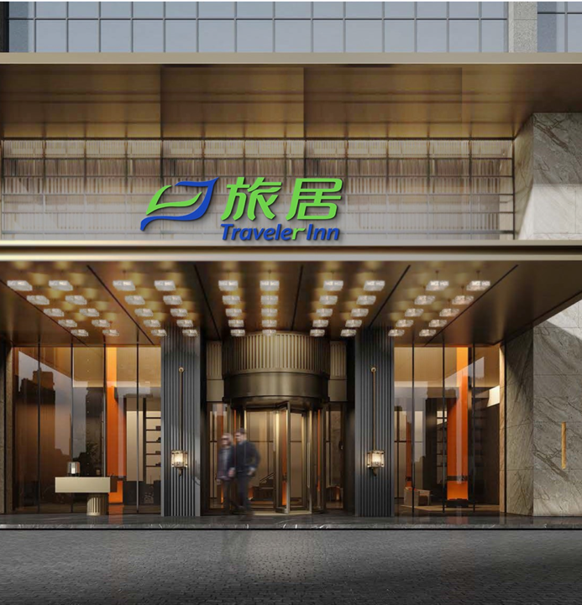
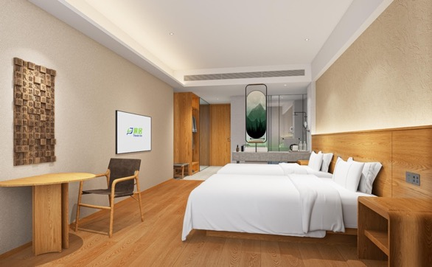
旅居-酒店分布 Hotels Layout
北京 香港 深圳 长春 延边 长白山 西安 兰州 宜春……

Slide 36
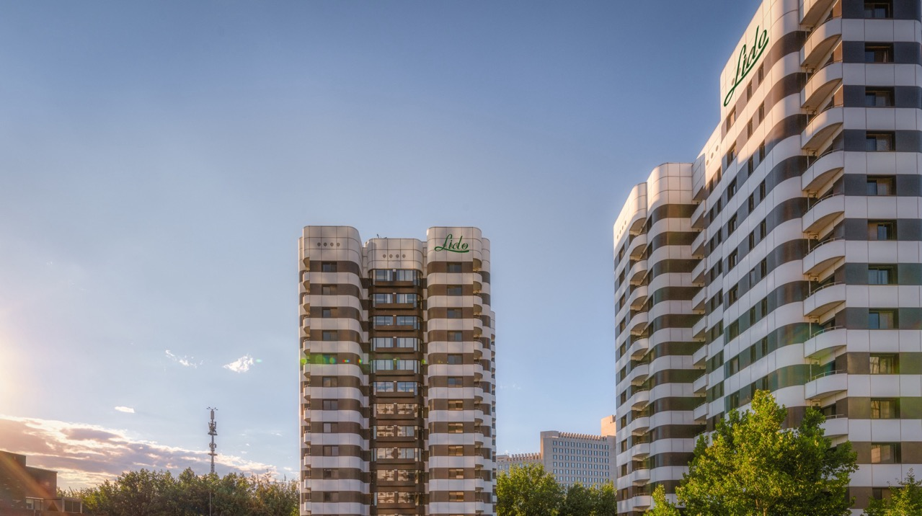

丽都公寓 Lido Serviced Residence
理想生活之选
品质生活 人文舒适服务 高端社群
高品质的尊享生活，以全面、高效、人文的五星级服务
1986年开业，国内第一家涉外服务式公寓，
品牌传承经典，倡导高品质的尊享生活，
以全面、高效、人文的五星级服务着力打造舒适性、环保节能和数字化的公寓产品
为全球企业和商旅高端人士提供五星级的理想生活。

Slide 37
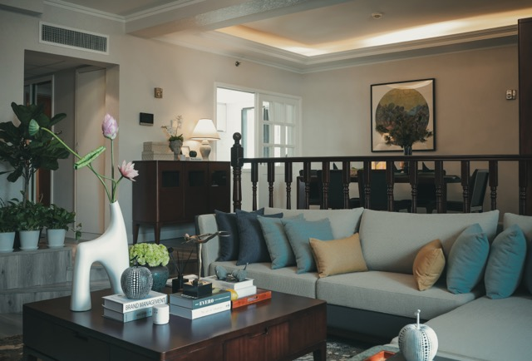
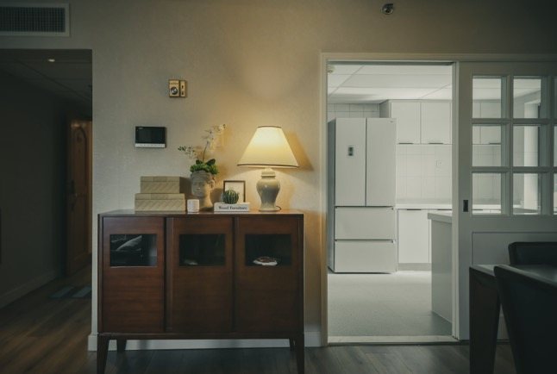

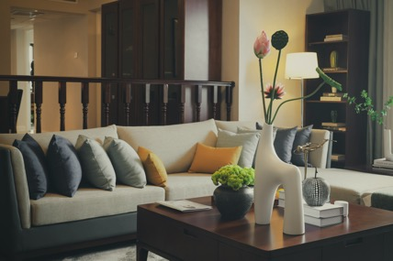

丽都公寓 Lido Serviced Residence
北京 深圳 ……

Slide 38


Kew Green Hotels
英国本土酒店管理公司头部企业
KGH是中旅集团全资子公司，在英国拥有40余家全资酒店和20家输出管理酒店，在泰国拥有9家输出管理酒店，辐射欧洲及东南亚地区。中旅酒店作为酒店运营管理者，与洲际、万豪、希尔顿、温德姆等国际酒店集团合作。

Slide 39




英国酒店分布 UK Hotels Layout
London
London
Ipswich
Runcorn
Chelmsford Birmingham Shrewsbury Redhill Liverpool Norwich Slough Leeds Brighton Portsmouth Leeds Sheffield Northampton Glasgow Lincoln Coventry Ipswich Milton Keynes Reading Warrington Colchester Taunton York Huddersfield Chester Lancaster Ipswich Swindon Rochester Stoke-on-Trent Nottingham Wakefield Newcastle upon Tyne Tonbridge Twickenham Manchester……

Slide 40


雅阁酒店集团 Argyle Hotels Group
专门从事酒店管理及相关服务的国际酒店管理集团
致力于为全球业主提供酒店及度假村委托管理服务。旗下拥有13大酒店品牌：雅阁大酒店、雅阁璞邸酒店、雅阁度假酒店、雅阁酒店、雅阁欢聚酒店、雅阁公寓、雅阁维福顿公寓、澳斯特酒店、雅阁澳斯特酒店、澳斯特精选酒店、澳斯特公寓、澳斯特WOW酒店及Metro酒店。雅阁酒店集团酒店项目全球布局超200座城市，外资酒店集团前10，中国酒店集团前30，全球酒店集团前50。

Slide 41
雅阁品牌矩阵 AHG Brand Matrix

Slide 42



旗下酒店分布 AHG Hotels Layout
云南大理
云南昭通
浙江温岭
福建南平
广州、贵州黔东南、河源、安顺、延安、十堰、西安、秦皇岛、韶关、清远、珠海、成都、南平、湖州、崇左、砀山、大理、威海、
郴州、丽江、武汉、镇江、宁波、宜昌、彭州、弥勒、阳江、盐城、安吉、烟台、合肥、长沙等

Slide 43






咖啡品牌 Epark Coffee
北京
香港
上海
深圳
南京
杭州
重庆
……

Slide 44






忠诚客户奖励计划 Heart Park Rewards
中旅酒店忠诚客户奖励计划——“心享”世界，精彩由您掌握！
年龄分布
会员保有量
20-39岁占比40%
40-59岁占比50%
60岁以上10%
1600万+
复购率
性别分布
34%
70%男性会员
30%女性会员

Slide 45




中国旅游集团酒店控股有限公司
公司及品牌简介

